Slide 1
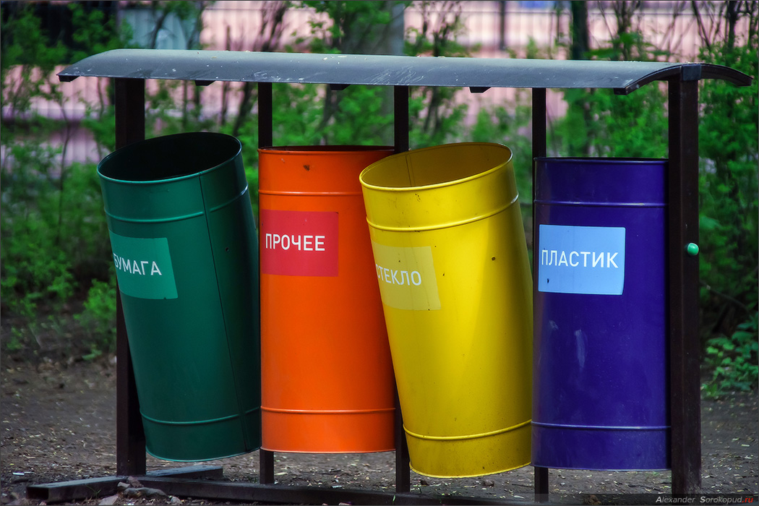
Раздельный
сбор мусора

Slide 2
Мусор – глобальная экологическая проблема

Slide 3
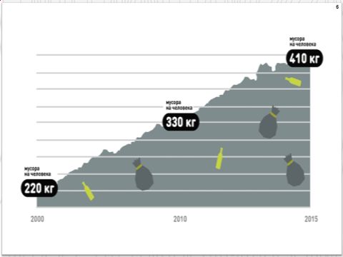

Slide 6
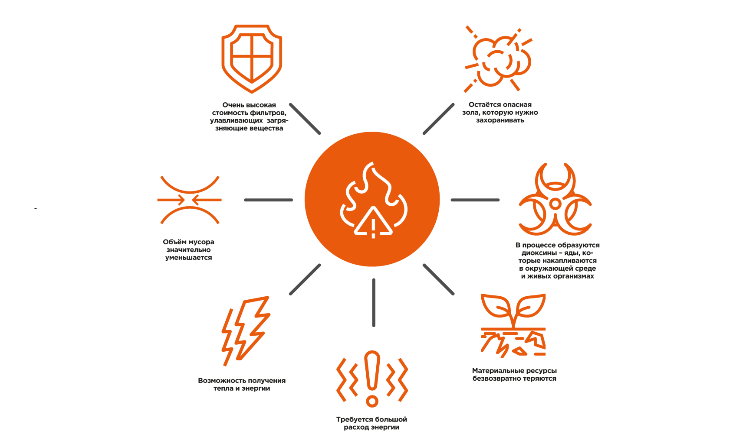
Сжигание отходов
9
Секретное досье
Сегодня в России сжигается меньше
1% отходов.
Зелёный Агент, серьёзно взирающий на отчёт
с вниманием и интересом. А, может быть, и не нужен он здесь…
Бланк отчёта спецслужб. В центре нарисован мусоросжигательный завод, вокруг располагаются картинки и подписи с карточек из Приложения 1, относящиеся к сжиганию. Из кучи мусора на входе в завод получается куча токсичной золы на выходе объёмом в четверть исходной кучи.

Slide 7
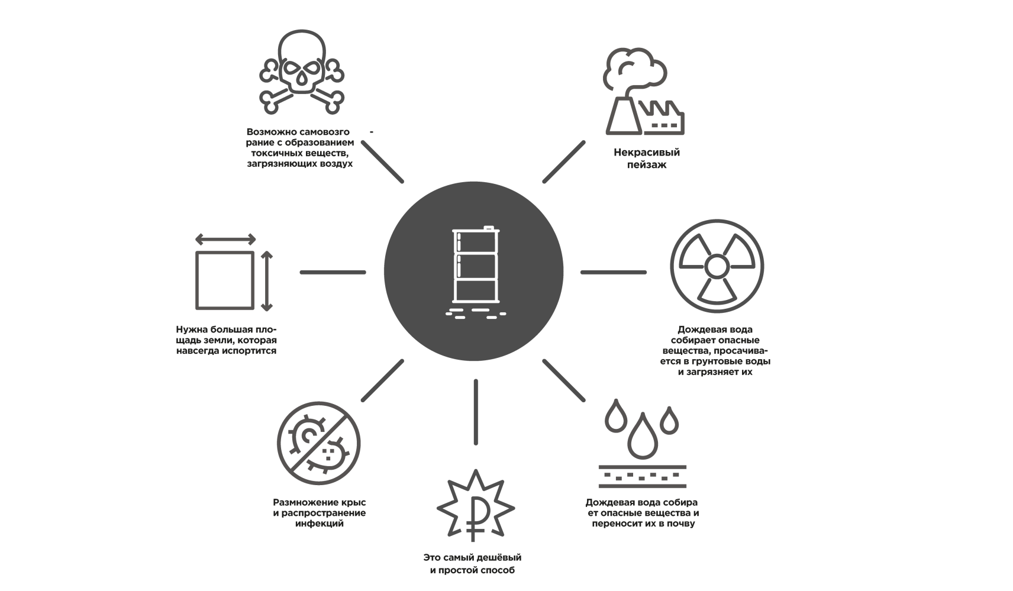
Захоронение отходов
8
Секретное досье
Сегодня в России отправляется на свалки 90–95% отходов.

Slide 8
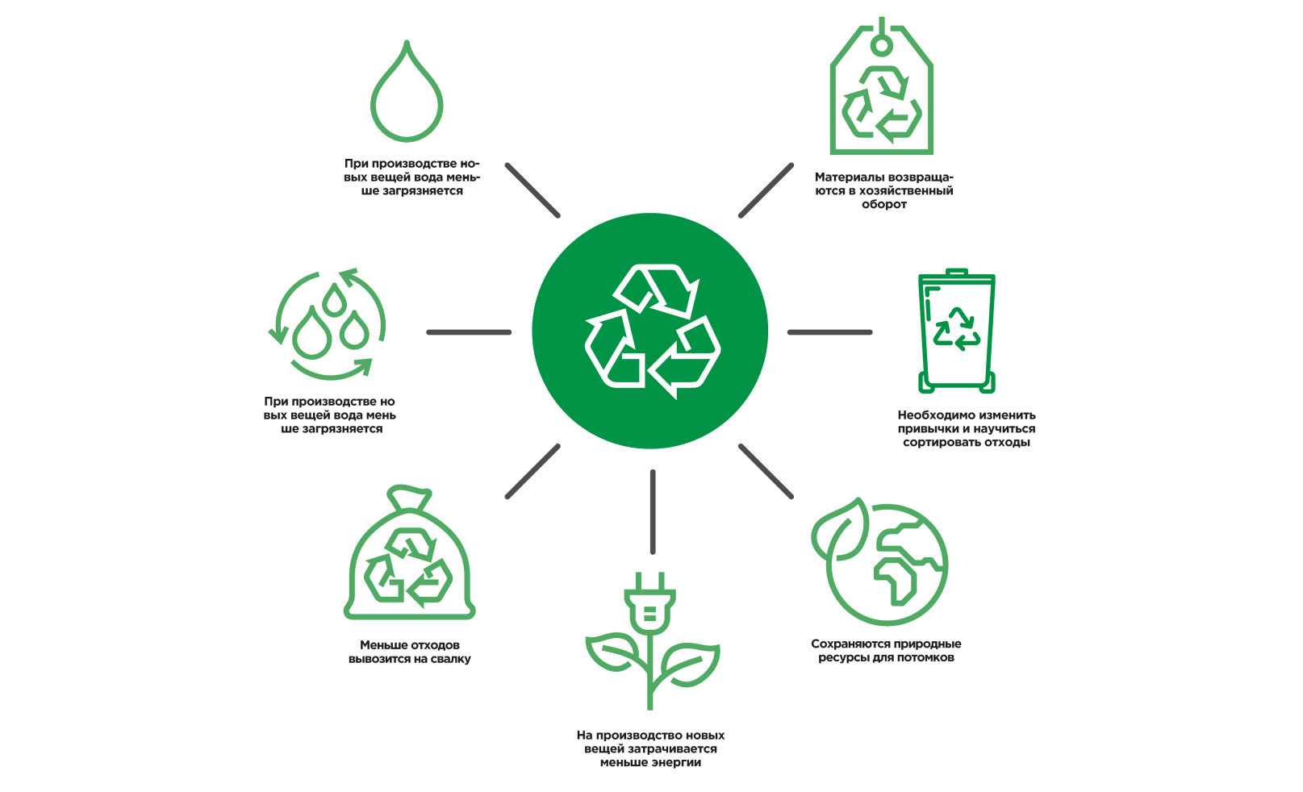
Переработка отходов
10
Секретное досье
Сегодня в России на переработку отправляется 5–7% отходов.
4. Сохраняются природные ресурсы для потомков

Slide 9
«Раздельный сбор мусора– нужное и благородное дело»

Slide 12
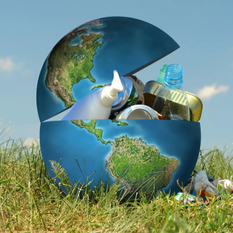
Основных причин у раздельного сбора отходов всего две:
экономическая выгода для экономики страны
решение экологических проблем, повсеместно возникающих вблизи крупных свалок мусора

Slide 15
В России практикуется классификация отходов на три основных типа:
-битое стекло и тара из стекла (зелёный цвет),
-бумажные отходы (синий)
-пластик (жёлтый).

Slide 16
Секретное досье
Срок разложения: 1000 лет.
Не горит
Первичное сырье: песок, сода, известь
1 тонна стекла = 650 кг песка+186 кг соды +200 кг известняка
Переработка
Затраты энергии – 25%, затраты воды – 50%
Изделия из переработанного стекла: новые банки, плафон уличного фонаря, стекловата, стеклоблок

Slide 17
.
Секретное досье
Срок разложения: 1—24 месяцев
Можно безопасно сжечь или компостировать
Первичное сырье: древесина
1 тонна бумаги = 17 деревьев
Переработка
Затраты энергии: 50%, затраты воды: 40%
Изделия из переработанной бумаги: туалетная бумага, картон, рубероид, новая бумага

Slide 18
Секретное досье
Срок разложения: 150—400 лет
Некоторые виды можно безопасно сжигать для получения энергии, а некоторые виды горят с выделением диоксинов
Первичное сырье: нефть, газ
1 тонна пластика = 700 кг нефти
Переработка
Затраты энергии: 40%
Изделия из переработанного пластика: синтепон, футболка, тротуарная плитка, канистра

Slide 19
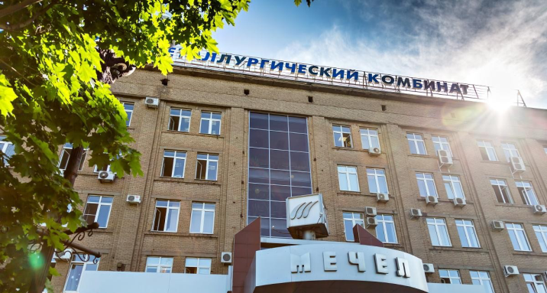
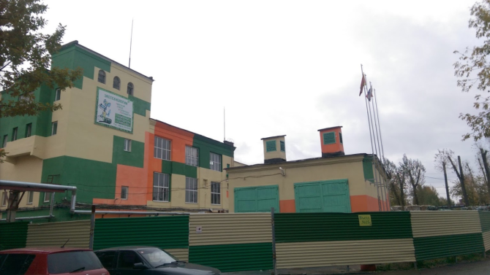
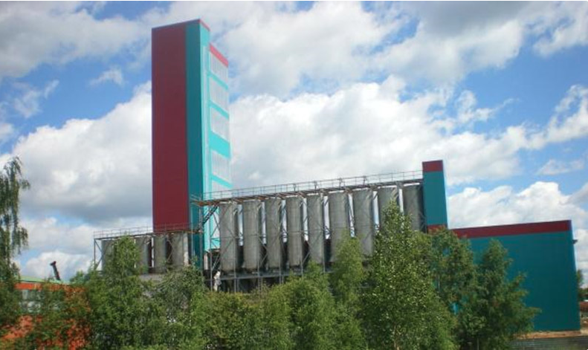
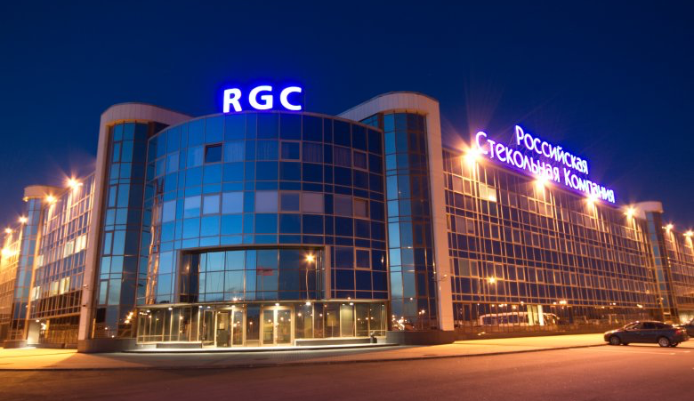
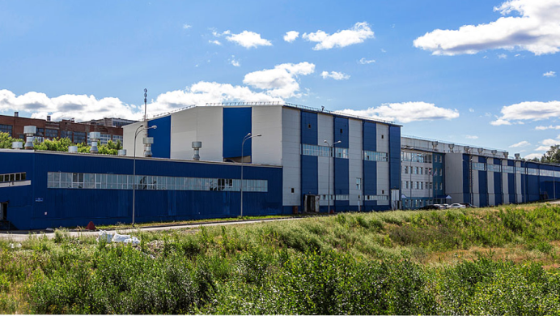
11
ПАО «Мечел» (г.Челябинск)
ГК ЭкоТехнологии (г.Тверь)
Завод по переработке пластмасс «ПЛАРУС»
г. Солнечногорск
Российская стекольная компания
(г. Санкт-Петербург)
Пермская целлюлозно-бумажная компания (г.Пермь)

Slide 20
Раздельный сбор способен на 30% сократить объем захораниваемого мусора

